Slide 1
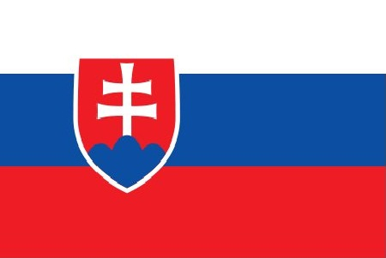
SLOVENSKO
Moja vlasť

Slide 2
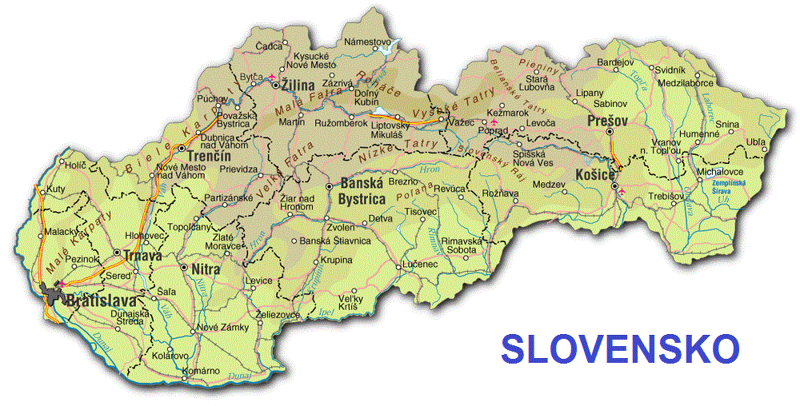

Slide 3
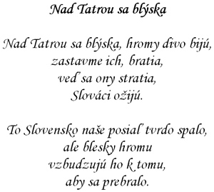
ŠTÁTNE SYMBOLY
Štátna pečať
Štátny znak
Hymna Slovenskej republiky
Vlajka Slovenskej republiky

Slide 4
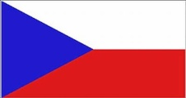
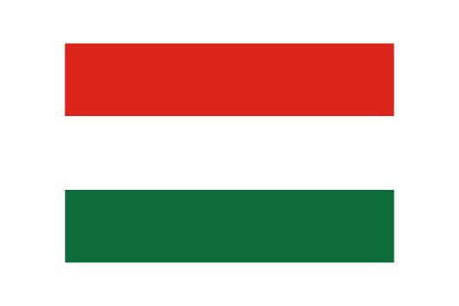
Susediace štáty Slovenska

Slide 5
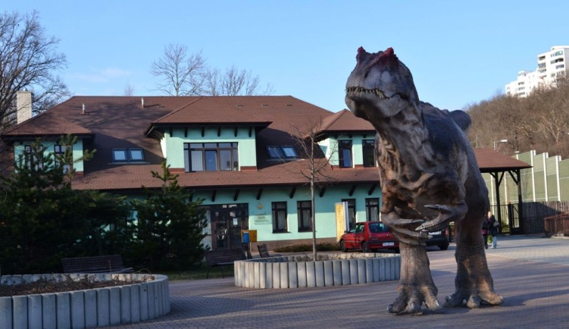
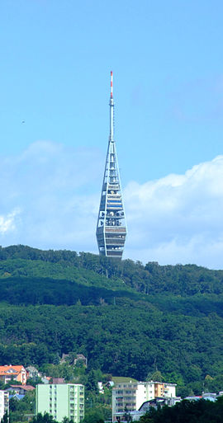
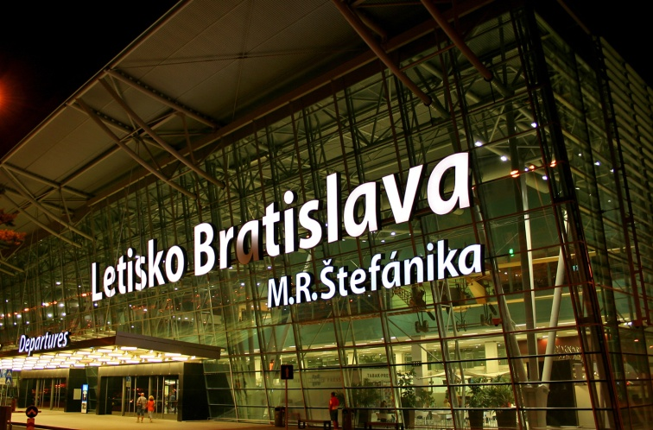
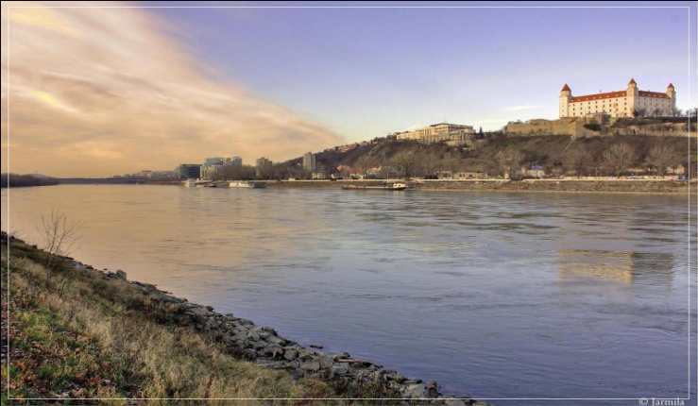
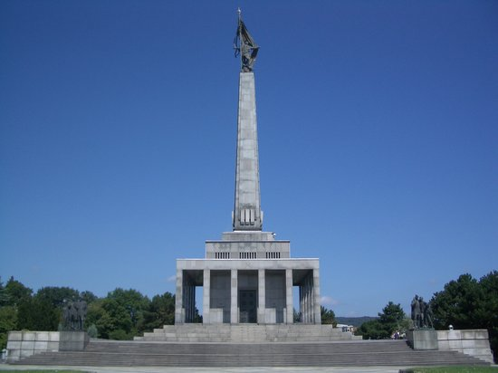
Hlavné mesto - BRATISLAVA
Bratislavský hrad
ZOO
Dunaj
Kamzík
Letisko M.R. Štefánika
Slavín

Slide 6
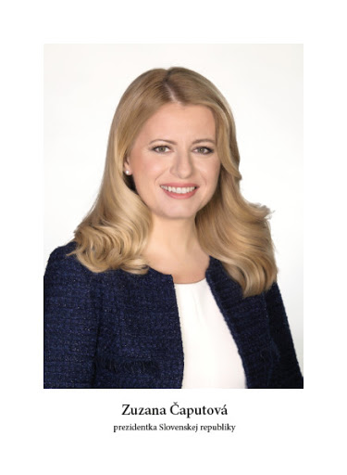
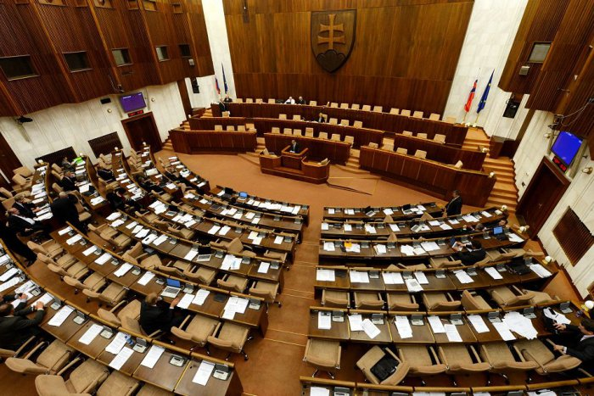
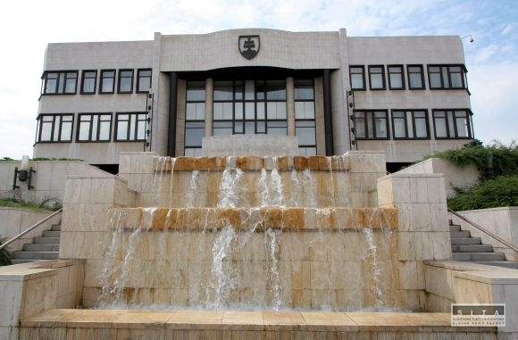
Prezident SR, vláda SR
Prezidentský palác
Parlament
Rokovanie v parlamente

Slide 7
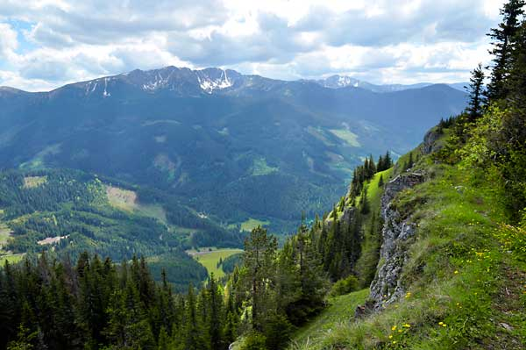
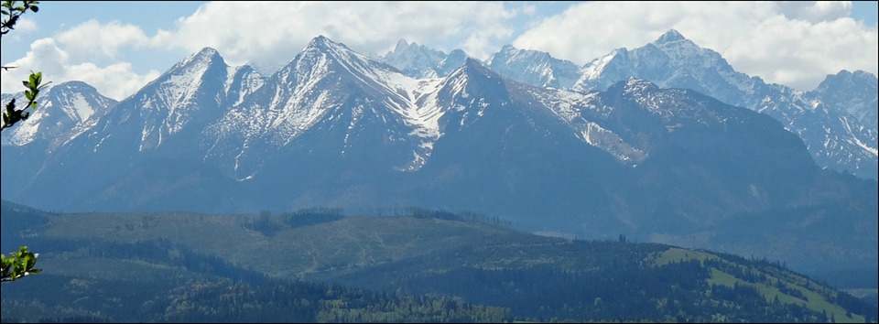
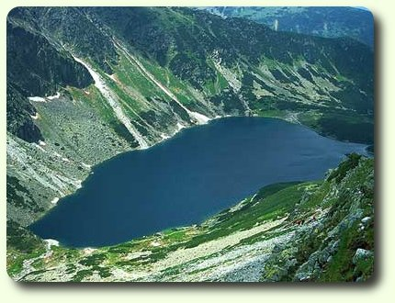
Krásy Slovenska
Vysoké Tatry
Nízke Tatry
Terchová – Jánošíkové diery
Štrbské pleso

Slide 8
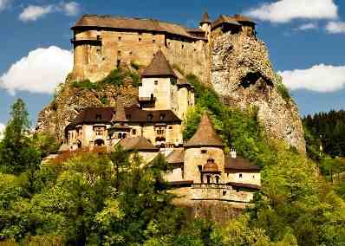
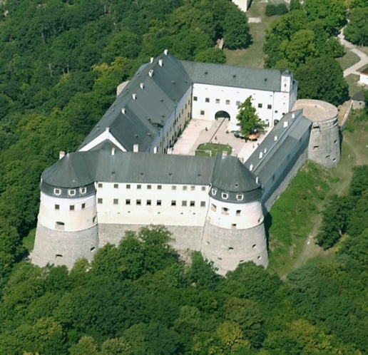
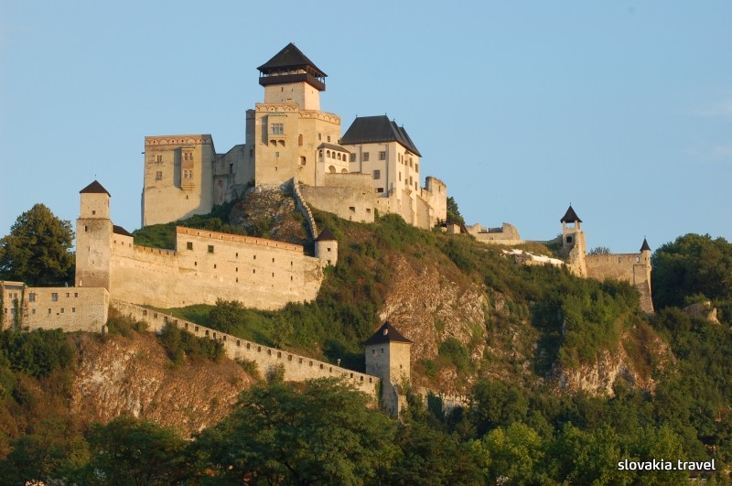
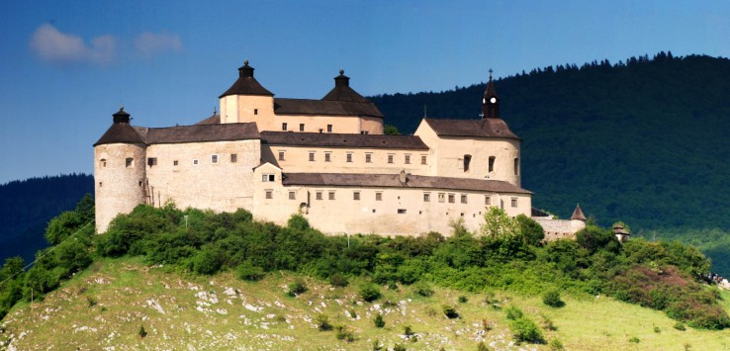
Hrady a zámky Slovenska
Hrad Červený kameň
Bojnický zámok
Oravský hrad
Trenčiansky hrad
Hrad Krásna Hôrka

Slide 9
Ďakujem za pozornosť.

